Slide 1
MÔN TOÁN - LỚP 4
Sep
Oct
Nov
Dec
Jan
Feb
Mar
Apr
May
Jun
Jul
Aug
TRƯỜNG TIỂU HỌC ĐẠI QUANG
A
B
Môn: TOÁN
C
D
E
Giáo viên: NGUYỄN THỊ THU HÀ
Lớp : 3A
F

Slide 2
MÔN TOÁN - LỚP 4
Sep
Oct
Nov
Dec
Jan
Feb
Mar
Apr
May
Jun
Jul
Aug
A
KHỞI ĐỘNG
B
TRÒ CHƠI: NHANH NHƯ CHỚP
C
D
E
F

Slide 3
1. Chuyển phép nhân sau thành phép cộng
các số hạng bằng nhau
7 x 3
7 + 7 + 7

Slide 4
2. Chuyển phép nhân sau thành phép cộng
các số hạng bằng nhau
7 x 4
7 + 7 + 7 + 7

Slide 5
3. Chuyển tổng sau thành phép nhân tương ứng
7 + 7 = 14
7 x 2 = 14

Slide 6
4. Chuyển tổng sau thành phép nhân tương ứng
7 + 7 + 7 + 7 + 7 = 35
7 x 5 = 35

Slide 7
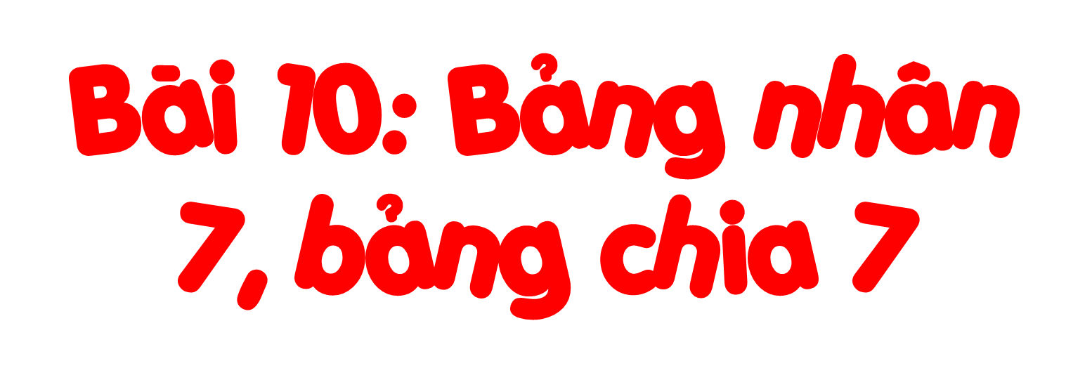
MÔN TOÁN - LỚP 4
Sep
Oct
Nov
Dec
Jan
Feb
Mar
Apr
May
Jun
Jul
Aug
A
B
C
D
E
F

Slide 8
KHÁM PHÁ

Slide 9
Mỗi đội chơi kéo co có 7 bạn. Hỏi 2 đội chơi kéo co có bao nhiêu bạn?
7 x 2 = ?
7 + 7 = 14
7 x 2 = 14
14 : 7 = 2

Slide 10
Hoàn thành bảng nhân 7, chia 7
7 x 1 = 7
7 : 7 = 1
7 x 2 = 14
14 : 7 = 2
7 x 3 = ….
21 : 7 = ….
21
3
28 : 7 = ….
7 x 4 = ….
4
28
35 : 7 = ….
7 x 5 = ….
5
35
THẢO LUẬN
NHÓM BÀN
42 : 7 = ….
7 x 6 = ….
6
42
7
7 x 7 = ….
49 : 7 = ….
49
8
7 x 8 = ….
56 : 7 = ….
56
9
7 x 9 = ….
63 : 7 = ….
63
10
70
70 : 7 = ….
7 x 10 = ….

Slide 11
7 x 3 = 21
7 x 5 = 35
7 x 2 = 14
7 x 1 = 7
7 x 8 = 56
7 x 6 = 42
7 x 9 = 63
7 x 4 = 28
7 x 7 = 49
7 x 10 = 70

Slide 12
ĐỐ BẠN
1 bạn hỏi gọi 1 bạn trả lời các phép tính trong bảng nhân 7
Nếu trả lời đúng thì được đố bạn khác

Slide 13
Hoạt động

Slide 14
1. Số
x 5
x 6
x 9
a)
7
?
7
?
7
?
35
42
63
: 7
: 7
: 7
35
?
b)
5
42
?
63
?
6
9

Slide 15
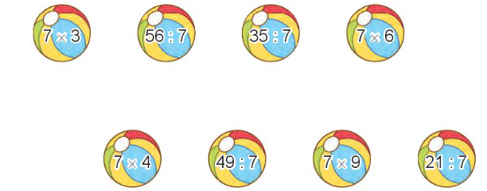
2. Rô bốt lấy các quả bóng ghi phép tính có kết quả bé hơn 28. Hỏi rô bốt lấy được bao nhiêu quả bóng như vậy.
21
8
7
42
28
7
63
3
Rô bốt lấy được 5 quả bóng

Slide 16
3. Mỗi tuần lễ có 7 ngày. Bố của Mai đi công tác 4 tuần lễ. Hỏi bố của Mai đi công tác bao nhiêu ngày?
Bài giải
Bố của mai đi công tác số ngày là:
7 x 4 = 28 (ngày)
Đáp số: 28 ngày

Slide 17
Củng cố

Slide 20
7 x 3 = ?
21

Slide 21
14 : 7 = ?
2

Slide 22
7 x 8 = ?
56

Slide 23
63 : 7 = ?
9

Slide 24
7 x 7 = ?
49

Slide 25
7 x 1 = ?
7

Slide 26
7 x ..?.. = 21
3

Slide 27
7 x 5 = ?
35

Slide 28
7 x 6 = ?
42

Slide 29
Tạm biệt các em
Sep
Oct
Nov
Dec
Jan
Feb
Mar
Apr
May
Jun
Jul
Aug
A
B
Priorities
C
D
E
F

